Slide 1
XX ВСЕРОССИЙСКАЯ НАУЧНО-ПРАКТИЧЕСКАЯ КОНФЕРЕНЦИЯ «БЕЗОПАСНОСТЬ ДВИЖЕНИЯ ПОЕЗДОВ»
ЦИФРОВАЯ ТРАНСФОРМАЦИЯ В БЕЗОПАСНОСТИ ДВИЖЕНИЯ
КАК СТРАТЕГИЯ УСПЕХА И РАЗВИТИЯ ВОЗМОЖНОСТЕЙ
ОНЛАЙН ФОРМАТ
2020

Slide 2
Техническое регулирование и стандартизация – основа обеспечения безопасности и надежности на железнодорожном транспорте
Валентин Гапанович
Президент НП «ОПЖТ»
26 ноября 2020 г.

Slide 3
Система технического регулирования в области железнодорожного транспорта в Российской Федерации
Нормативно-правовое обеспечение:
Федеральный закон от 27.12.2002 № 184-ФЗ «О техническом регулировании»
Технические регламенты ЕАЭС в области железнодорожного транспорта:
ТР ТС 001/2011, ТР ТС 002/2011, ТР ТС 003/2011
Федеральный закон от 29.06.2015 № 162-ФЗ «О стандартизации в Российской Федерации»
Обязательные требования
Стандарты, содержащие правила и методы испытаний:
Подвижной состав – 174
Высокоскоростной транспорт – 120
Инфраструктура – 89
Федеральный закон от 10.01.2003 № 18-ФЗ «Устав железнодорожного транспорта Российской Федерации»
Стандарты на продукцию, в результате применения которых на добровольной основе обеспечивается соблюдение требований технических регламентов:
Подвижной состав – 176
Высокоскоростной транспорт – 101
Инфраструктура – 86
Федеральный закон от 10.01.2003 № 17-ФЗ «О железнодорожном транспорте в Российской Федерации»
Добровольно применяемые требования
Подзаконные и другие нормативно-правовые акты (в т.ч. правила и инструкции)

Slide 4
Система технического регулирования в области железнодорожного транспорта в Европейском Союзе
Директива (ЕС) 2016/797 Европейского парламента и Совета от 11 мая 2016 года о функциональной совместимости железнодорожной системы в рамках Европейского союза;
Директива (ЕС) 2016/798 Европейского Парламента и Совета от 11 мая 2016 года о безопасности на железных дорогах
Технические спецификации интероперабельности (TSI)
по 11 структурным и функциональным направлениям
Стандарты EN, ссылки на которые приводятся в TSI:
более 500
Другие стандарты EN
Прочие документы, в т.ч. стандарты компаний
Обязательные требования
Добровольно применяемые требования

Slide 5
Безопасность и надежность на железнодорожном транспорте
Технические регламенты ЕАЭС в области железнодорожного транспорта
Безопасность
Биологическая безопасность
Взрывобезопасность
Механическая безопасность
Пожарная безопасность
Промышленная безопасность
Термическая безопасность
Химическая безопасность
Электрическая безопасность
Назначенный срок службы и (или) ресурс
ГОСТ 27.002-2015 «Надежность в технике. Термины и определения» ГОСТ 32192-2013 «Надежность в железнодорожной технике. Термины и определения»
Надежность
Безотказность
Ремонтопригодность
Восстанавливаемость
Сохраняемость
Долговечность
Наработка на отказ
Коэффициент готовности

Slide 6
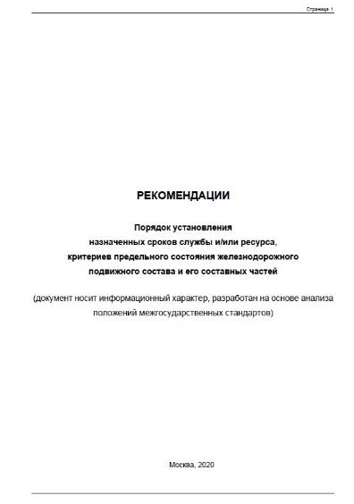
Установление назначенного срока службы и (или) ресурса
Рекомендации определяют общие требования к выбору и установлению показателей назначенного срока службы и (или) ресурса, а также установлению критериев предельного состояния железнодорожной продукции.
Рекомендации предназначены для применения разработчиками, заказчиками, производителями железнодорожной продукции.

Slide 7
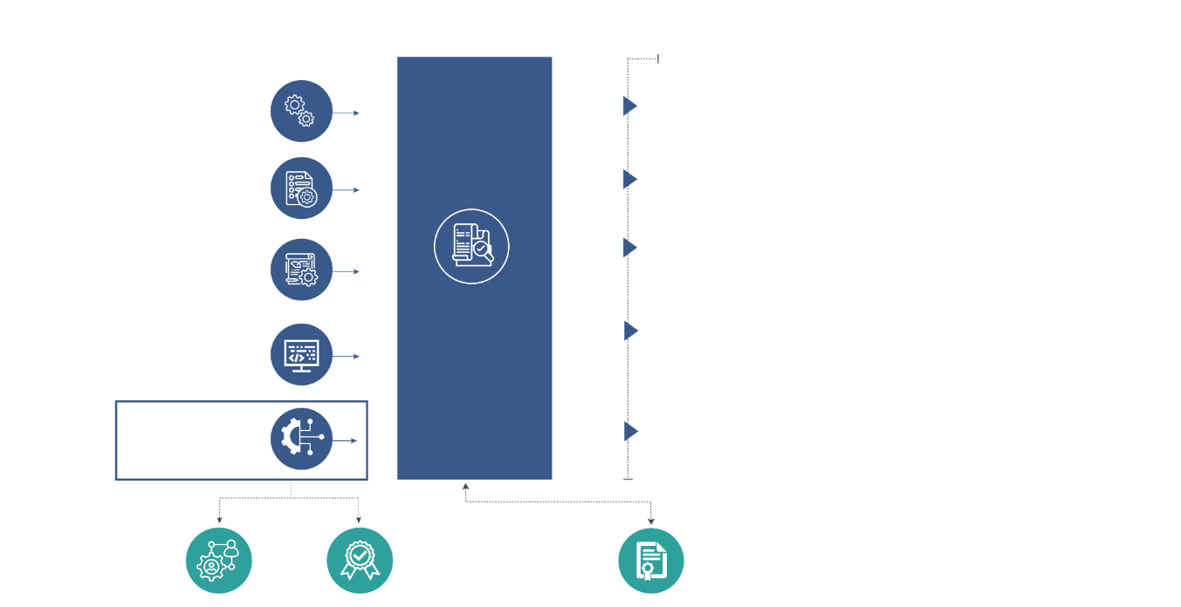
Процессы жизненного цикла программного обеспечения в авиации
Квалификационные требования. Часть 178С. Требования к ПО бортовой аппаратуры и систем при сертификации авиационной техники
ПРОЦЕСС ПЛАНИРОВАНИЯ ПО
ЦЕЛЬ И ЭТАПЫ ВЕРИФИКАЦИИ ПО
ПРОЦЕСС РАЗРАБОТКИ ПО
РАЗРАБОТКА ТЕСТОВЫХ ПРИМЕРОВ И ПРОЦЕДУР
ПРОЦЕСС РАЗРАБОТКИ ТРЕБОВАНИЙ
ФОРМИРОВАНИЕ ВХОДНЫХ ДАННЫХ ВЕРИФИКАЦИИ ПО
ФОРМИРОВАНИЕ ПЛАНА ВЕРИФИКАЦИИ ПО
ПРОЦЕСС ПРОЕКТИРОВАНИЯ
ПРОЦЕСС ВЕРИФИКАЦИИ ПО
ТЕСТИРОВАНИЕ ПО С ФИКСАЦИЕЙ ВЫХОДНЫХ ДАННЫХ ВЕРИФИКАЦИИ С РАЗРАБОТКОЙ ПОШАГОВЫХ ИНСТРУКЦИЙ ПО ВЫПОЛНЕНИЮ КАЖДОГО ТЕСТОВОГО ПРИМЕРА
ПРОЦЕСС КОДИРОВАНИЯ
ПРОЦЕСС ИНТЕГРАЦИИ
ФИКСАЦИЯ РЕЗУЛЬТАТОВ ПО ДЛЯ КАЖДОГО ТЕСТА
ПРОЦЕСС УПРАВЛЕНИЯ КОНФИГУРАЦИЕЙ ПО
ПРОЦЕСС ГАРАНТИИ КАЧЕСТВА ПО
ПРОЦЕСС ВЗАИМОДЕЙСТВИЯ С ОРГАНОМ ПО СЕРТИФИКАЦИИ

